Slide 1
DIE OORLOG AGTER ALLE OORLOË
Les 1 vir 6 April 2024

Slide 2
“En daar het oorlog in die hemel gekom: Mígael en sy engele het oorlog gevoer teen die draak, en die draak en sy engele het oorlog gevoer; en hulle kon nie oorwin nie, en hulle plek was in die hemel nie meer te vinde nie” (Openbaring 12:7, 8)

Slide 3
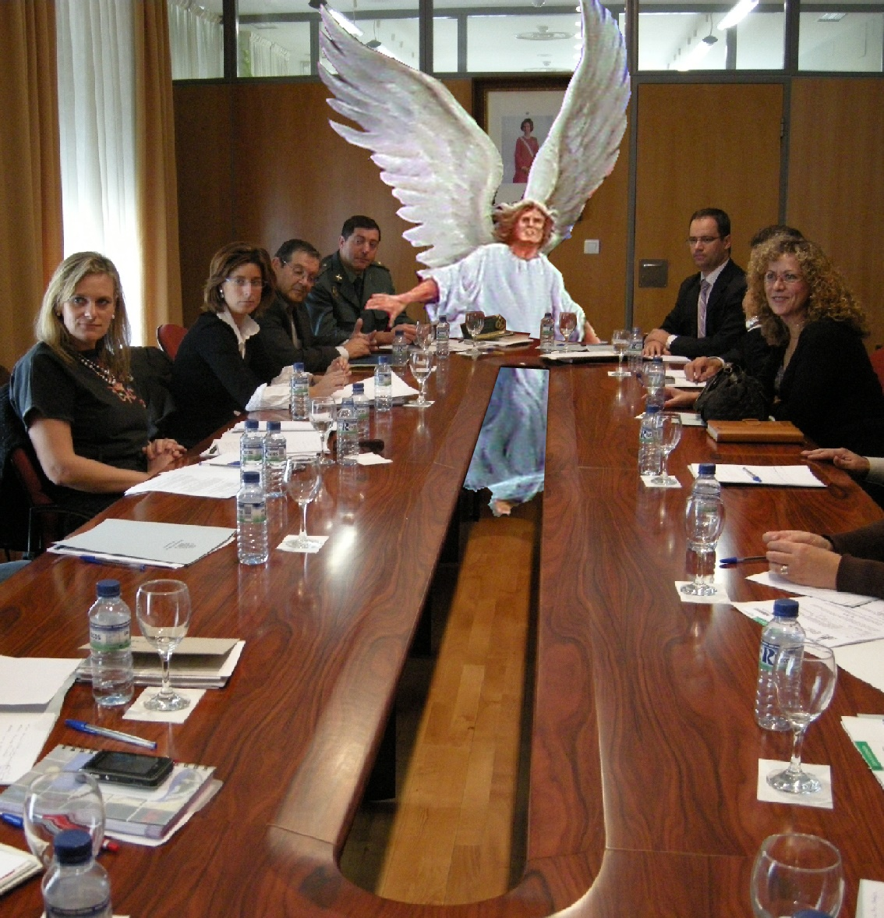
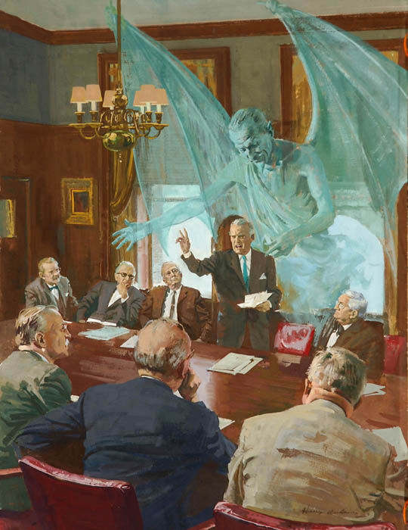
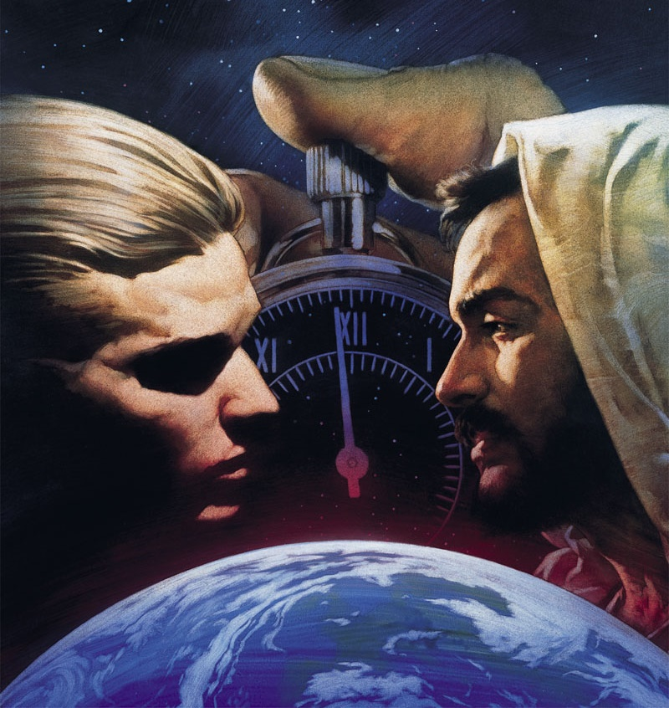
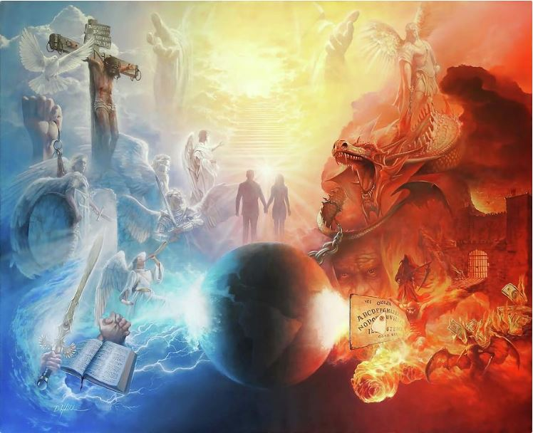
Ons leef, gedompel in 'n konflik van galaktiese dimensies. Selfs as ons nie bewus is nie, of nie glo dat dit moontlik is nie, is die konflik werklik.
Die botsende magte is geestelik, onsigbaar vir ons (Efesiërs 6:12). Ons kan egter die gevolge van oorlog voel. Rampe, onsedelikheid, dood…
Op die spel was die einste regering van God, die lojaliteit van engele en ongevalle wêrelde. Vandag is jou lojaliteit en myne op die spel.
Die begin van die konflik
Rebellie in die hemel
Rebellie op aarde
liefde slaan terug
Die konflik vandag

Slide 4
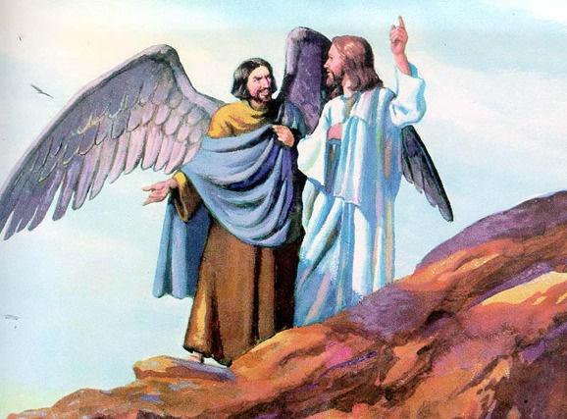
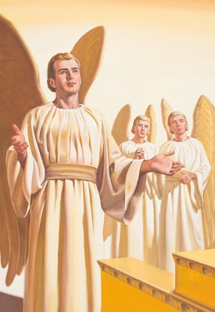
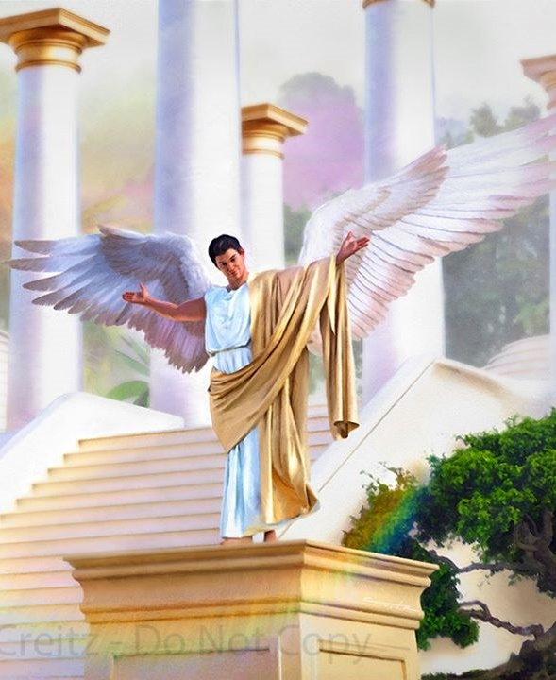
DIE BEGIN VAN DIE KONFLIK
“Jy was volkome in jou weë van die dag af dat jy geskape is, totdat daar ongeregtigheid in jou gevind is” (Esegiël 28:15)
Die feit dat daar in Eden 'n wese was wat Eva aangehits het om God te wantrou, impliseer dat 'n opstand teen God bestaan het voordat die mensdom bestaan het (Gen. 3:1).
Jesus noem hierdie wese wat wantroue tussen God en sy skepsels saai "'n vyand", wat hy as die duiwel geïdentifiseer het (Mattheus 13:39).
Die eerste vraag wat ons onsself moet afvra, is: het God die duiwel geskep, dit wil sê, het God 'n bose wese geskep?
Die Bybel sê vir ons dat die duiwel 'n engel is wat Lucifer genoem word (Jes. 14:12). Hierdie engel is volmaak en mooi geskape (Es. 28:12). Hy is verhef tot die hoogste posisie waarna 'n engel kon streef: beskermende gerub (Es. 28:13-14).
As Lucifer volmaak was, hoe het hy die duiwel geword? Hoe het die konflik tussen God en hom begin? God het hom, soos al sy geskape wesens, vryheid van keuse gegee en Lucifer het onverklaarbaar besluit om in opstand te kom en het daarna gestreef om die troon van God te beset (Es. 28:15; Jes. 14:13-14).

Slide 5
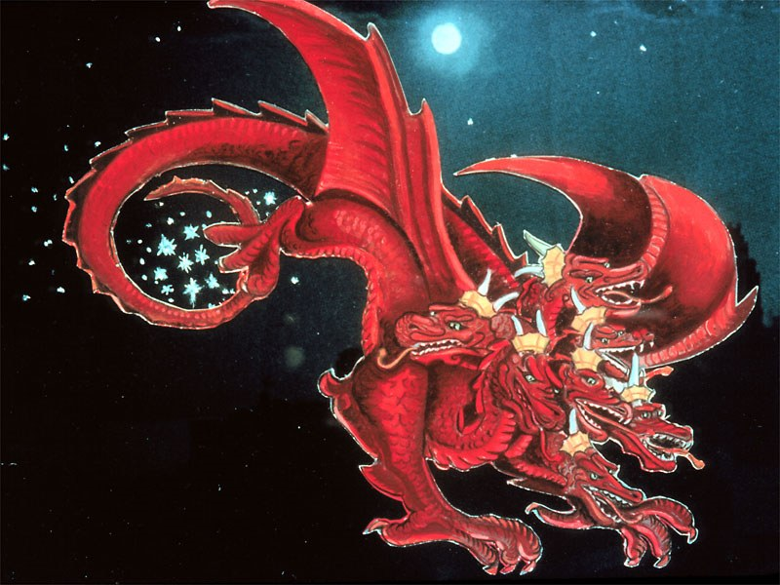
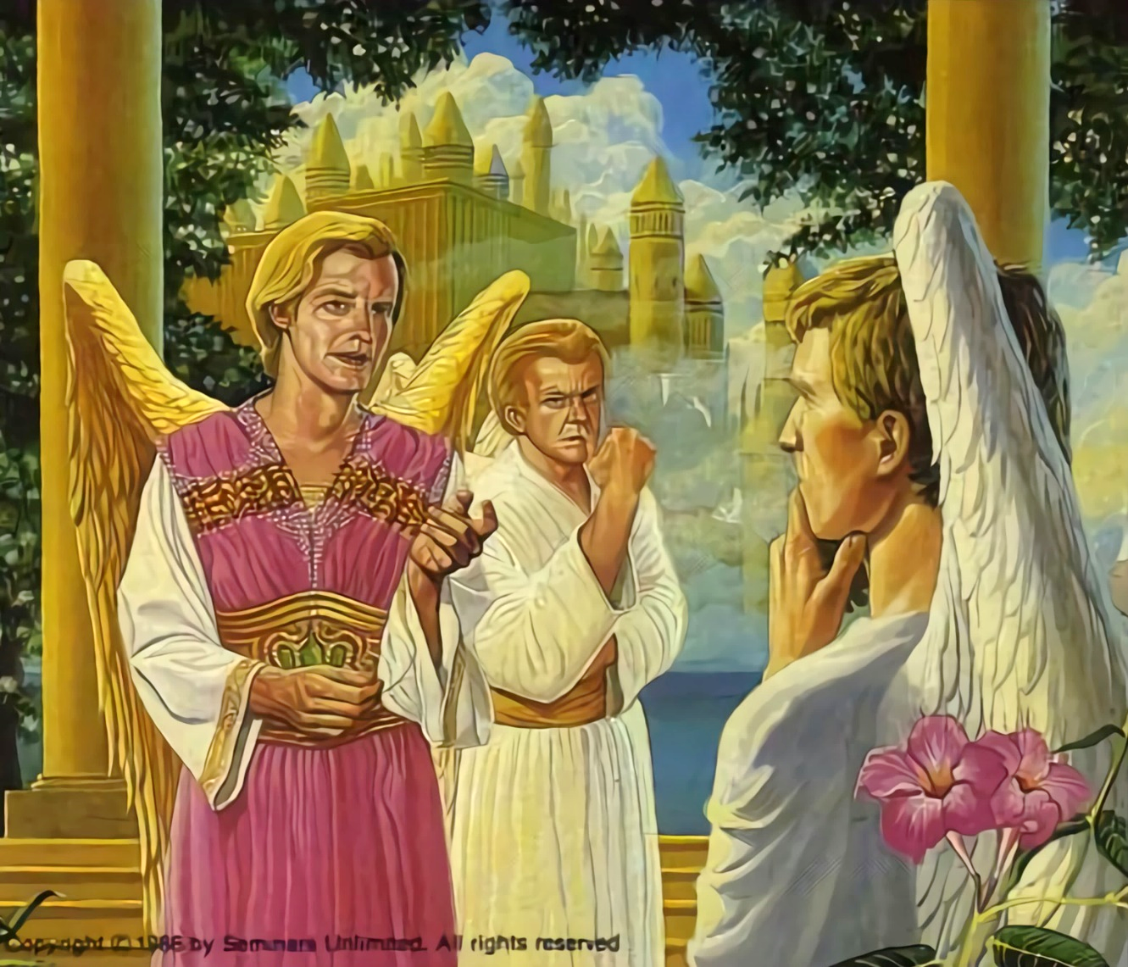
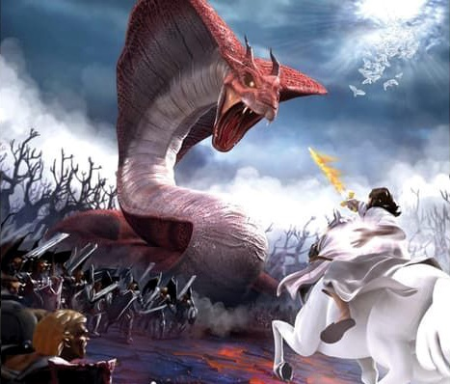
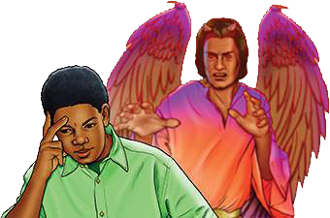
REBELLIE IN DIE HEMEL
“en sy stert het die derde van die sterre van die hemel meegesleep en hulle op die aarde gegooi…” (Openbaring 12:4a)
In sy begeerte om die troon van die hemel te verower, het Lucifer twyfel by die engele geopper oor die geregtigheid van die goddelike regering. Was hulle nie almal vry nie? Waarom u onderwerp aan ernstige en miskien onregverdige of wispelturige wette?
Lucifer het Satan geword, die aanklaer (Op. 12:10; Job 1:6, 9-10). Hy het al God se liefdevolle oproepe om sy gesindheid te verander, verwerp.
Die opstand het 'n openlike konflik geword, 'n oorlog waar elke engel hul besluit moes neem. 1/3 van die engele het Satan gevolg, terwyl die res aan God getrou gebly het (Openbaring 12:4a).
Vandag duur die oorlog voort. Satan is steeds aktief. Hy probeer elke mens sleep om teen God in opstand te kom. Daar is net twee kante. Diegene wat God se Wet wil gehoorsaam, of diegene wat dit verwerp. Die besluit is ons s'n (Deuteronomium 30:11, 16, 19; Josua 24:15).

Slide 6
“Die grote God kon dadelik hierdie aartsmisleier uit die hemel geslinger het; maar dit was nie Sy doel nie. Hy sou die opstandiges 'n gelyke kans gee om krag en mag met Sy Eie Seun en Sy lojale engele te meet. In hierdie stryd sou elke engel sy eie kant kies en aan almal geopenbaar word. [...] As God Sy mag uitgeoefen het om hierdie vernaamste rebel te straf, sou ontevrede engele nie geopenbaar gewees het nie; daarom het God 'n ander koers ingeslaan, want Hy sou sy geregtigheid en sy oordeel duidelik aan al die hemelse leermag openbaar.”
EGW (The Story of Redemption, pg. 17)

Slide 7
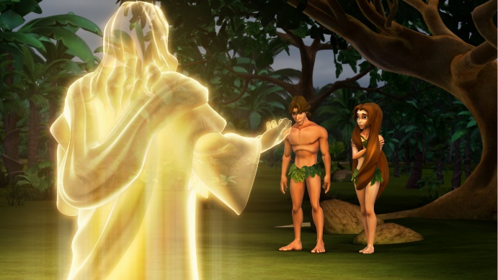
REBELLIE OP AARDE
“En Hy sê: Wie het jou te kenne gegee dat jy naak is? Het jy geëet van die boom waarvan Ek jou beveel het om nie te eet nie?’ ” (Genesis 3:11)
God het engele geskep in 'n sondelose, volmaakte omgewing. Net so het God die mensdom in 'n volmaakte omgewing geskep, vry van sonde (Gen.1:31).
Net soos dit met die engele gebeur het, het God ons ook geskep met die krag om vrylik te kies. Adam en Eva kon dus daardie vryheid uitoefen, hy het hulle 'n eenvoudige opdrag gegee: "maar julle mag nie eet van die boom van die kennis van goed en kwaad nie” (Gen. 2:17).
Dit was die enigste punt waar Satan hulle kon laat twyfel. Slinks het hy sy doel bereik. Adam en Eva het aan God getwyfel, aan Hom ongehoorsaam en weggedraai van die bron van lewe (Gen. 3:6, 9-13, 19). Adam het die deur oopgemaak vir sonde om in te gaan, en sodoende het die dood na alle mense oorgegaan (Rom. 5:12).
Sedertdien leef ons in 'n wêreld gekenmerk deur pyn, siekte en dood. Betaal ons almal vir Adam se sonde?
Ons betaal elkeen vir ons eie sonde: "want almal het gesondig en dit ontbreek hulle aan die heerlikheid van God” (Rom. 3:23).

Slide 8
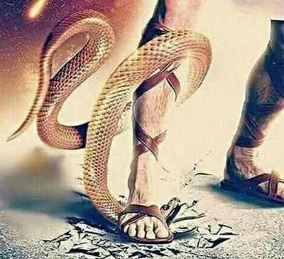
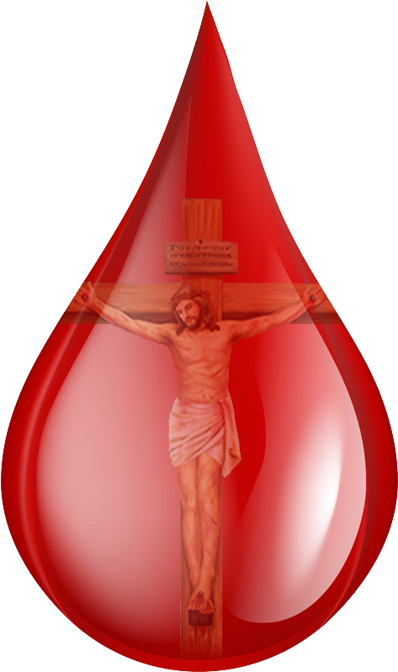
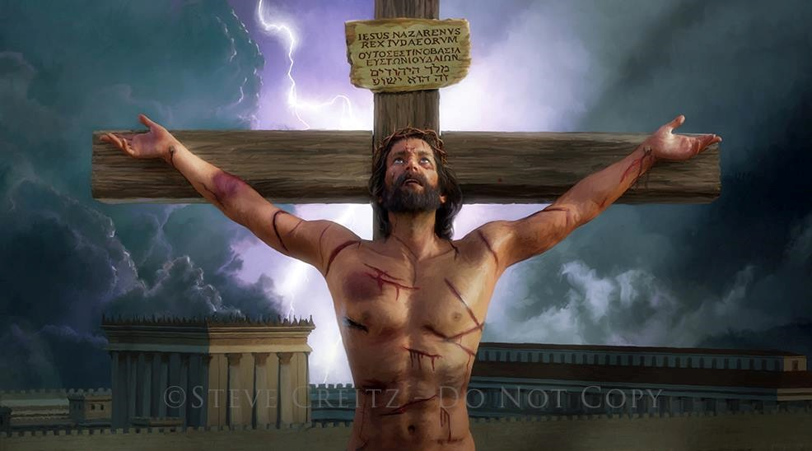
LIEFDE SLAAN TERUG
“Hierin is die liefde: nie dat ons God liefgehad het nie, maar dat Hy ons liefgehad het en sy Seun gestuur het as ‘n versoening vir ons sondes” (1 Johannes 4:10)
Selfs voordat God die gevolge van ongehoorsaamheid aangekondig het, het Hy aan Adam en Eva meegedeel dat daar 'n plan vir hulle verlossing was (Gen.3:15).
Die mensdom het homself vrywillig van die Skepper geskei. Maar ver daarvan om sy ondankbare kinders te verlaat, het God sy ware karakter geopenbaar deur hulle onwrikbaar lief te hê (Johannes 3:16).
Die dood hoef nie die ewige bestemming vir die sondaar te wees nie. Jesus het sy liefde getoon deur die prys van sonde met sy lewe te betaal (Rom. 5:8).
Daar is niks in ons wat ons waardig maak vir God se liefde nie. Maar met elke druppel bloed wat Jesus op Golgota gestort het, sê God vir ons: "Ek het jou lief.”

Slide 9
LIEFDE SLAAN TERUG
“Hierin is die liefde: nie dat ons God liefgehad het nie, maar dat Hy ons liefgehad het en sy Seun gestuur het as ‘n versoening vir ons sondes” (1 Johannes 4:10)
Hoe het Jesus sy liefde aan ons betoon?
Jesus het alles geskep wat bestaan (Johannes 1:3)
Hy het 'n skepsel geword (Joh. 1:14)
Hy het soos ons deur swaarkry, lyding, honger en pyn gegaan (Jesaja 53:3; Markus 11:12)
Hy is soos ons versoek (Heb. 4:15)
Omdat Hy regverdig was, het Hy gewillig vir ons sondes gely (1 Pet. 3:18; Johannes 10:17-18)
Deur te sterf en op te wek, het Hy ons verseker van die ewige lewe in sy geselskap (Rom. 6:3-4)
En dit alles was uit liefde (1 Joh. 4:10)

Slide 10
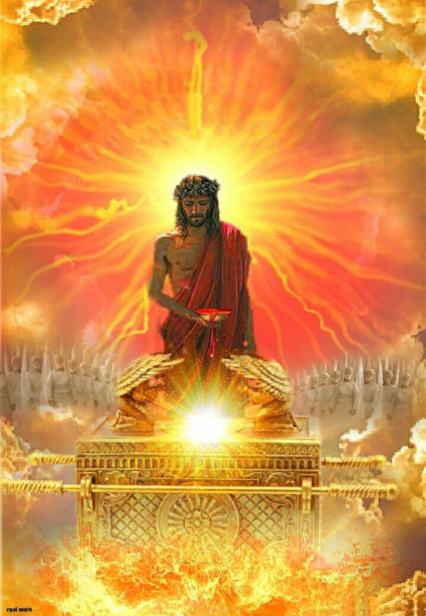
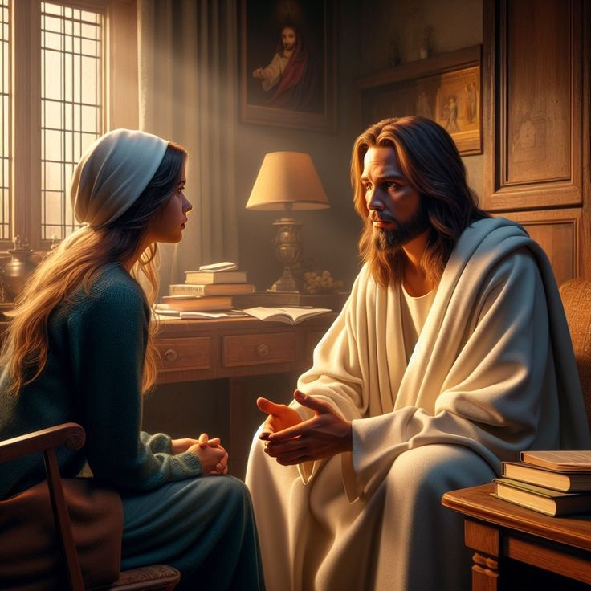
DIE KONFLIK VANDAG
“Daarom kan Hy ook volkome red die wat deur Hom tot God gaan, omdat Hy altyd leef om vir hulle in te tree” (Hebreërs 7:25)
Vandag tree Jesus vir ons in die Hemelse Heiligdom in (Hebreërs 9:24; 7:25).
Op grond van sy bloed wat aan die kruis gestort is, stel Jesus ons voor die Vader - en voor al die inwoners van die Heelal - as regverdige, volmaakte mense, waardig om 'n plek in die Hemel in te neem.
Daarom word ons uitgenooi om deur Jesus met vrymoedigheid tot God te nader (Hebreërs 4:15-16).
Jesus wil hê dat ons op Hom moet reken vir elke nood in ons lewens (Johannes 14:13-14). Waar daar vrees is, bring Hy vrede; waar daar skuld is, bring hy vergifnis; Waar daar swakheid is, bring hy krag.
Jesus se grootste begeerte is om vir ewig saam met ons te lewe (Joh. 17:14). Is dit ook jou grootste begeerte?

Slide 11
“Wanneer versoekings u oorval, wanneer kellings en verleentheid u siel skyn te omring, kyk na die plek waar u die laaste keer die lig gesien het. Rus in Christus se liefde en onder Sy beskermende sorg. Wanneer die sonde stry om die oorhand in die hart te kry, wanneer u skuldgevoel u siel beklem en die gewete beswaar, wanneer ongeloof u verstand benewel, onthou dat Christus se genade voldoende is om sonde te verslaan en die duisternis te verdryf. Deur gemeenskap met die Verlosser te hê, gaan ons die gebied van vrede binne."
EGW (Die Helende Hand, bl. 250)

